Slide 1


j3Engine
Alvarez, Pablo Nicolás
Rodriguez, Ignacio Gabriel

Slide 2
Industria de los videogames
Introducción

Slide 3

Historia
1958. William Higinbotham. “Tennis for two”
1971. Pong

Slide 4
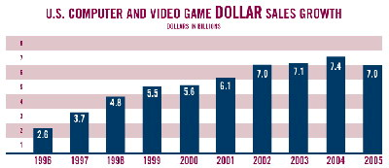
Mercado
Variedad de disciplinas
Comparable a la industria del cine
U$S 7000 millones en USA en el 2005
Mayores mercados
Notes:
Desde programadores y matemáticos hasta artistas gráficos y actores de cine y músicos
Mercados: EEUU y Japon (consolas)

Slide 5
Datos de la industria en EEUU
Creció un 6% en el 2006, unos US$7400 millones. Casi triplicando las ventas desde 1996.
La edad promedio del jugador es de 33 años y ha estado jugando videojuegos por 12 años.
La edad promedio del comprador más frecuente de videojuegos es de 40 años.

Slide 6
Datos de la industria en EEUU
35% de los padres juega videojuegos. 80% juega con sus hijos. 66% siente que jugar videojuegos ha unido más a sus familias.
38% de los jugadores son mujeres.
En el 2005, un 25% de los mayores a 50 años jugó videojuegos. Contra un 9% en 1999.
44% de los jugadores dice que juegan juegos online 1 o más horas por semana.

Slide 7
Datos de la industria en EEUU

Slide 8
Economía
Inicios
Costos y tiempos de desarrollo pequeños.
Equipos de 1 a 10 personas.
Actualidad
Mayor capacidad de hardware.
Equipos enormes. Variedad de disciplinas.
Costos de millones de dólares.
Tiempos de desarrollo de años.
Notes:
Inicios: Ganacias altas. Royalties
Actualidad: Solo 20% royalties, resto al publisher

Slide 9
Economía
Nuevos modelos
Distribución online
Juegos online por subscripción
Piratería
Similar a la industria de la música y cine
Juegos por subscripción
Empresas pequeñas

Slide 10
Nuevos mercados
Teléfonos celulares
Mejora de hardware.
Bajos costos.
Empresas pequeñas. Punto de entrada.
Televisión interactiva
Integración de computadoras y consolas con la TV.

Slide 11
Salarios
Valores promedio de los salarios en EEUU.
Programación: U$S 82,107
Arte y animación: U$S 65,986
Diseño: U$S 63,986
Aseguramiento de la calidad: U$S 37,210

Slide 12
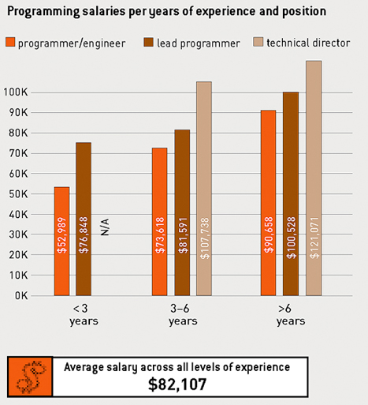
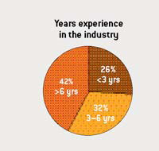
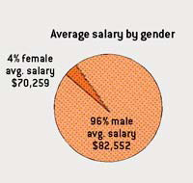
Salarios. Programacion

Slide 13
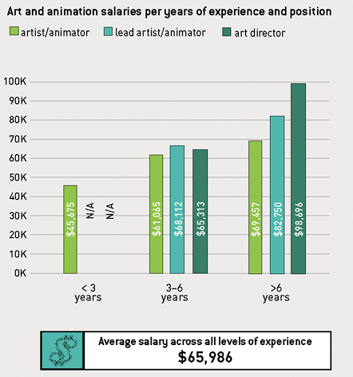
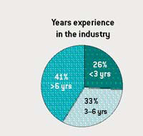
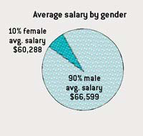
Salarios. Arte y animación

Slide 14
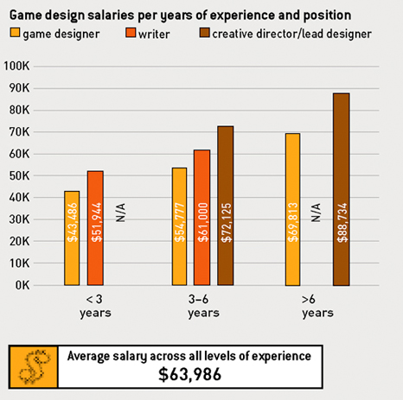
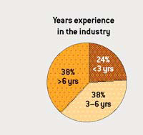
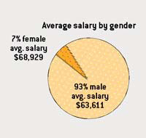
Salarios. Diseño

Slide 15
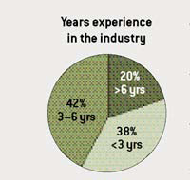
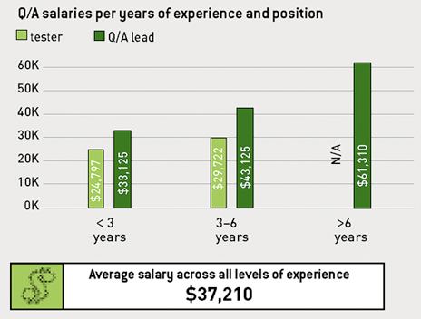
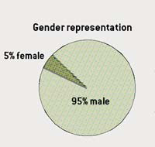
Salarios. QA

Slide 16
Engines 3D
Introducción

Slide 17
Engine 3D
Componente principal
Middleware
Abstracción del hardware
API o librerías
OpenGL y DirectX
Multiplataforma
No reinventar la rueda
Herramientas
Orientación a objetos. Componentes
Herramientas
Engine 3D
APIs. Hardware
Notes:
Middleware: Reducir costos, tiempos. Out of the Box.

Slide 18
Engine 3D
Tiempo real
Precisión
Realismo
Tiempo real vs simulación

Slide 19
Componentes principales
Renderer
Física
Audio/Video
Scripting
Inteligencia artificial
Redes

Slide 20
Tipos y costos
Engines especializados
Open source vs comerciales
Licencias
Desde U$S 10.000
Hasta U$S 3.750.000 (Warcraft 3 Engine)

Slide 21
Ejemplos
 | Top 10 engines comerciales | Top 10 engines open source
1 | Torque Game Engine | OGRE
2 | TV3D SDK 6 | Crystal Space
3 | 3DGameStudio | Irrlicht
4 | C4 Engine | jME
5 | Unity | Panda3D
6 | Cipher | Reality Factory
7 | 3Impact | The Nebula Device 2
8 | Beyond Virtual | RealmForge GDK
9 | Deep Creator | OpenSceneGraph
10 | DarkBASIC Pro | Axiom

Slide 22

Ejemplos. CryEngine 2
Real
Render

Slide 23

Ejemplos. CryEngine 2
Real
Render

Slide 24

Ejemplo. Final Fantasy XIII (PS3)

